Slide 1
Ymarferydd Gwasanaethau Cymdeithasol
Deall damcaniaethau a modelau a'u perthynas ag ymarfer sy'n canolbwyntio ar yr unigolyn/plentyn a dulliau sy'n seiliedig ar hawliau
Social Services Practitioner
Understand theories and models and their relationship to person/child centred practice and rights based approaches
Notes:
Welsh
Cyn mynychu, mae'n ofynnol i ddysgwyr gael mynediad at gopi digidol neu gopi caled o'u Cod Ymarfer/Ymddygiad perthnasol gan gynnwys fersiwn 'i Gyflogwyr', rheoliadau RISCA a swydd ddisgrifiad, ac unrhyw ganllawiau ymarfer perthnasol eraill.
.
English
Prior to attending, learners are required to have access to a digital or hard copy of their relevant Code of Practice/Conduct including ‘for Employers’ version, RISCA regulations and job description, and any other relevant practice guidance.

Slide 2















Mae’r adnodd hwn wedi’i ddatblygu mewn partneriaeth â’r Consortiwm Ymarferwyr Gwasanaethau Cymdeithasol (SSP) ar ran Gofal Cymdeithasol Cymru. Mae’r consortiwm yn cynnwys y partneriaid canlynol:
This resource has been developed in partnership by the Social Services Practitioner (SSP) Consortium on behalf of Social Care Wales. The consortium is made up of the following partners:
Gofal Cymdeithasol Cymru a'i gynghorwyr penodedig sy'n berchen ar hawlfraint y deunyddiau hyn. Gall darparwyr dysgu, awdurdodau lleol a darparwyr gwasanaethau gofal yng Nghymru gopïo, atgynhyrchu, dosbarthu neu drefnu bod y Rhaglen Ddysgu Ymarferwyr Gwasanaethau Cymdeithasol (SSP) ar gael fel arall i unrhyw drydydd parti arall ar sail ddielw yn unig. Rhaid i unrhyw bartïon eraill sy’n dymuno copïo, atgynhyrchu, dosbarthu neu fel arall wneud y Rhaglen Ymarferwyr Gwasanaethau Cymdeithasol (SSP) ar gael i unrhyw drydydd parti arall geisio caniatâd ysgrifenedig Gofal Cymdeithasol Cymru ymlaen llaw.
The copyright to these materials rests with Social Care Wales and its appointed advisers. The Social Services Practitioner (SSP) Programme of learning may be copied, reproduced, distributed or otherwise made available to any other third party by learning providers, local authorities and care service providers in Wales on a not-for-profit basis only. Any other parties that wish to copy, reproduce, distribute or otherwise make the Social Services Practitioner (SSP) Programme available to any other third party must seek the prior written consent of Social Care Wales.

Slide 3
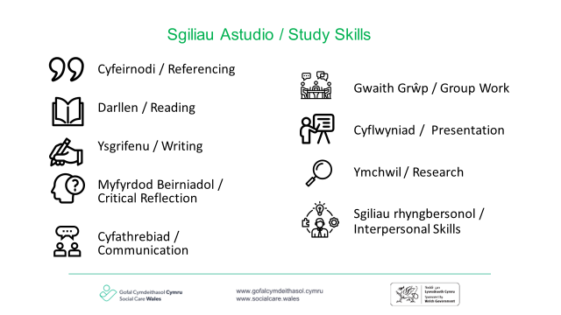

Slide 4
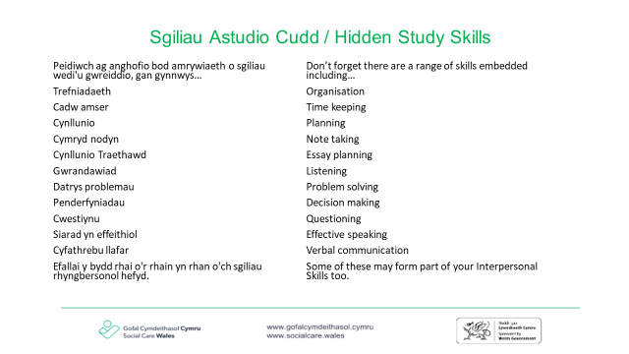

Slide 5
Deilliant Dysgu 2
Learning Outcome 2
2. Deall datblygiad dynol ar draws oes a'r ffactorau a all effeithio arno
Understand human development across the lifespan and factors that can affect it
Notes:
Welsh
Sleid yn ymwneud ag AC 2.1: Pam mae dealltwriaeth o ddatblygiad dynol yn bwysig ar gyfer rôl yr ymarferydd gwasanaethau cymdeithasol
English
Slide relating to AC 2.1: Why an understanding of human development is important for the role of social services practitioner

Slide 6
Pam fod y model Bioseicogymdeithasol yn bwysig i ymarferwyr?
Why is the Biopsychosocial model important to practitioners?
Mae'n ein hatgoffa bod llesiant cyffredinol person yn gysylltiedig â gwahanol agweddau a rhyngweithiadau sy'n digwydd ar unrhyw adeg benodol.
Felly, mae’n annog asesiad iechyd cyfannol.
Yn arwain at ofal a chynllunio triniaeth cyfannol.
Tynnu gweithwyr proffesiynol ac unigolion o wahanol ddisgyblaethau at ei gilydd.
Rhoi’r person yng nghanol ei ofal a’i adferiad.
Annog cydymffurfiaeth â deddfwriaeth ac ymarfer moesol/moesegol.
Yn helpu i ddatrys cyfyng-gyngor moesegol.
It reminds us that a person’s overall well-being is linked to different aspects and interactions that occur at any given time.
Therefore, it encourages holistic health assessment.
Resulting in holistic care and treatment planning.
Drawing together professionals and individuals from different disciplines.
Placing the person at the centre of their care and recovery.
Encouraging compliance to legislation and moral/ ethical practice.
Helps resolve ethical dilemmas.
Notes:
Welsh
Sleid yn ymwneud ag AC 1.8: Y model bioseicogymdeithasol fel dull o ddylanwadu ar ymarfer sy'n canolbwyntio ar yr unigolyn/plentyn
Gall hyn fod yn ymarfer ymhlith y grŵp.
English
Slide relating to AC 1.8: The biopsychosocial model as an approach to influence person/child centred practice
This can be an exercise amongst the group.

Slide 7
2.1 Pam mae dealltwriaeth o ddatblygiad dynol yn bwysig i rôl yr ymarferwr gwasanaethau cymdeithasol?
2.1 Why is an understanding of human development important to the role of social services practitioner?
I ddefnyddio damcaniaethau a modelau seicolegol sy'n darparu fframwaith ar gyfer deall dysg, ymddygiad, personoliaeth a phersbectif unigolyn.
I gydnabod bod ystod gyfan o ffactorau sy'n effeithio ar unigolyn cyn iddo gael ei eni hyd yn oed.
I ddeall bod dylanwadau hanesyddol, crefyddol, diwylliannol, cymdeithasol, biolegol a seicolegol yn effeithio ar ddatblygiad dynol.
Gwybod bod yna gerrig milltir datblygiadol.
Datblygu gwybodaeth a dealltwriaeth sy'n dylanwadu ar ymyriadau cadarnhaol.
To employ psychological theories and models that provide a framework for understanding an individual’s learning, behaviour, personality and perspective.
To recognise that there are a whole range of factors that affect an individual before they are even born.
To understand that there are historical, religious, cultural, social, biological and psychological influences that affect human development.
Know that there are developmental milestones.
Develop knowledge and understanding that influence positive interventions.
Notes:
Welsh
Sleid yn ymwneud ag AC 2.1: Pam mae dealltwriaeth o ddatblygiad dynol yn bwysig ar gyfer rôl yr ymarferydd gwasanaethau cymdeithasol
English
Slide relating to AC 2.1: Why an understanding of human development is important for the role of social services practitioner

Slide 8
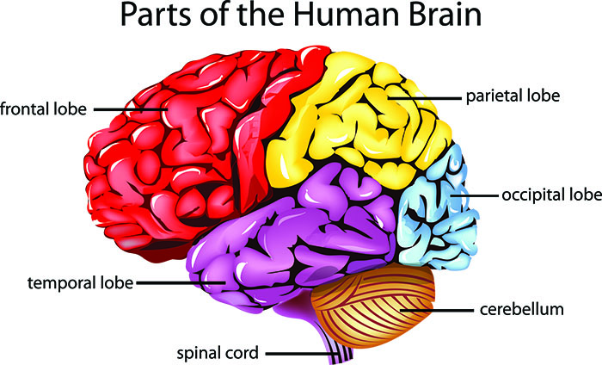
2.2 Camau hollbwysig yn natblygiad niwrolegol a'r ymennydd yn ystod: y cyfnod cyn geni (y tymor cyntaf)
2.2 Critical stages in neurological and brain development during: the pre-birth period (first trimester)
Mae datblygiad yr ymennydd yn dechrau yn yr ychydig wythnosau cyntaf ar ôl cenhedlu.
The development of the brain begins in the first few weeks after conception.
N.B. This image is only available in English
Notes:
Welsh
Sleid yn ymwneud ag AC 2.2: Camau hollbwysig yn natblygiad niwrolegol a'r ymennydd yn ystod: • y cyfnod cyn geni • plentyndod cynnar • llencyndod • oedolaeth ifanc.
Mae'r rhan fwyaf o nodweddion strwythurol yr ymennydd yn ymddangos yn ystod y cyfnod embryonig (tua'r 8 wythnos gyntaf ar ôl ffrwythloni); mae'r strwythurau hyn wedyn yn parhau i dyfu a datblygu yn ystod cyfnod y ffetws (gweddill y beichiogrwydd). Y digwyddiad allweddol cyntaf o ddatblygiad yr ymennydd yw ffurfio'r tiwb niwral. Tua phythefnos ar ôl cenhedlu, mae'r plât niwral, sef haen o gelloedd arbenigol yn yr embryo, yn dechrau plygu'n araf arno'i hun, gan ffurfio strwythur siâp tiwb yn y pen draw. Mae'r tiwb yn cau'n raddol wrth i ymylon y plât uno gyda'i gilydd; mae'r broses hon fel ymarfer wedi'i chwblhau erbyn pedair wythnos ar ôl cenhedlu. Mae'r tiwb niwral yn parhau i newid, gan ddod yn ymennydd a madruddyn y cefn yn y pen draw.
Mae i'r ymennydd dynol 3 phrif ran:
Coesyn yr ymennydd a serebelwm— mae'r rhain yn cysylltu'r ymennydd â llinyn y cefn ac yn rheoli anadlu'r corff, cyfradd curiad y galon, pwysedd gwaed, cydbwysedd ac atgyrchau.
System limbig— mae hwn yn eistedd ar ben coesyn yr ymennydd ac yn gofalu am lawer o wahanol swyddogaethau gan gynnwys emosiwn, syched, newyn, cof, dysgu, a rhythmau dyddiol y corff.
Cortecs cerebrol— mae hwn yn cynnwys hemisffer chwith a de, ac mae'n eistedd ar ben y system limbig. Mae'r cortecs cerebrol yn cynnwys:
llabed ocsipitiol — ar gyfer gweld
llabed arleisiol — ar gyfer clyw, iaith a rhyngweithio cymdeithasol
llabed blaen — ar gyfer cof, hunanreoleiddio, cynllunio a datrys problemau
llabed parwydol - ar gyfer teimladau corfforol fel poen, pwysau, gwres ac oerfel
Tua saith wythnos ar ôl cenhedlu mae'r niwronau a'r synapsau cyntaf yn dechrau datblygu ym madruddyn y cefn. Mae'r cysylltiadau niwral cynnar hyn yn caniatáu i'r ffetws wneud ei symudiadau cyntaf, y gellir eu canfod trwy uwchsain ac MRI, er, yn y rhan fwyaf o achosion, ni all y fam eu teimlo. Mae'r symudiadau hyn, yn eu tro, yn rhoi mewnbwn synhwyraidd i'r ymennydd sy'n sbarduno ei ddatblygiad. Mae symudiadau mwy cydlynol yn datblygu dros yr wythnosau nesaf.
Cyfeiriadau: Marsch R, Gerber AJ, Peterson BS. Neuroimaging studies of normal brain development and their relevance for understanding childhood neuropsychiatric disorders. Journal of the American Academy of Child and Adolescent Psychiatry. 2008;47(11):1233-1251.
O’Rahilly R, Mueller F. Significant features in the early prenatal development of the human brain. Annals of Anatomy. 2008;190:105-118.
https://www.pregnancybirthbaby.org.au/how-your-babys-brain-develops.
O’Rahilly R, Mueller F. Significant features in the early prenatal development of the human brain. Annals of Anatomy. 2008;190:105-118
Kurjak A, Pooh RK, Merce LT, et al. Structural and functional early human development assessed by three-dimensional and four-dimensional sonography. Fertility and Sterility. 2005;84(5):1285-1299.
English
Slide relating to AC 2.2: Critical stages in neurological and brain development during: • the pre-birth period • early childhood • adolescence • young adulthood.
Most of the structural features of the brain appear during the embryonic period (about the first 8 weeks after fertilisation); these structures then continue to grow and develop during the fetal period (the remainder of gestation). The first key event of brain development is the formation of the neural tube. About two weeks after conception, the neural plate, a layer of specialized cells in the embryo, begins to slowly fold over onto itself, eventually forming a tube-shaped structure. The tube gradually closes as the edges of the plate fuse together; this process is usually complete by four weeks after conception. The neural tube continues to change, eventually becoming the brain and spinal cord.
The human brain has 3 main parts:
Brain stem and cerebellum — these connect the brain to the spinal cord and control the body's breathing, heart rate, blood pressure, balance and reflexes.
Limbic system — this sits on top of the brain stem and looks after many different functions including emotion, thirst, hunger, memory, learning, and the body's daily rhythms.
Cerebral cortex — this consists of a left and right hemisphere, and sits on top of the limbic system. The cerebral cortex contains:
occipital lobe — for vision
temporal lobe — for hearing, language and social interaction
frontal lobe — for memory, self-regulation, planning and problem solving
parietal lobe — for bodily sensations like pain, pressure, heat and cold
About seven weeks after conception the first neurons and synapses begin to develop in the spinal cord. These early neural connections allow the fetus to make its first movements, which can be detected by ultrasound and MRI, even though, in most cases, the mother cannot feel them. These movements, in turn, provide the brain with sensory input that spurs on its development. More coordinated movements develop over the next several weeks.
References: Marsch R, Gerber AJ, Peterson BS. Neuroimaging studies of normal brain development and their relevance for understanding childhood neuropsychiatric disorders. Journal of the American Academy of Child and Adolescent Psychiatry. 2008;47(11):1233-1251.
O’Rahilly R, Mueller F. Significant features in the early prenatal development of the human brain. Annals of Anatomy. 2008;190:105-118.
https://www.pregnancybirthbaby.org.au/how-your-babys-brain-develops.
O’Rahilly R, Mueller F. Significant features in the early prenatal development of the human brain. Annals of Anatomy. 2008;190:105-118
Kurjak A, Pooh RK, Merce LT, et al. Structural and functional early human development assessed by three-dimensional and four-dimensional sonography. Fertility and Sterility. 2005;84(5):1285-1299.

Slide 9
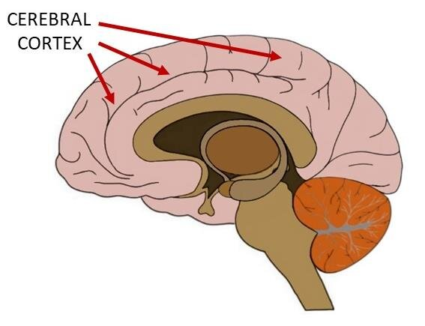
Ail dymor (wythnos 13 i 28):
Second trimester (week 13 to 28):
More nerve connections and brain tissue are formed.
The cerebral cortex is growing in thickness and complexity and synapse formation in this area is beginning
Mae mwy o gysylltiadau nerfol a meinwe'r ymennydd yn cael eu ffurfio.
Mae'r cortecs cerebrol yn tyfu mewn trwch a chymhlethdod ac mae ffurfio synapsau yn yr ardal hon yn dechrau
Notes:
Welsh
Sleid yn ymwneud ag AC 2.2: Camau hollbwysig yn natblygiad niwrolegol a'r ymennydd yn ystod: • y cyfnod cyn geni • plentyndod cynnar • llencyndod • oedolaeth ifanc.
Y cortecs cerebrol, sef y rhan fwyaf o'r ymennydd, yw'r ganolfan reoli a phrosesu gwybodaeth eithaf yn yr ymennydd.
Mae'r cortecs cerebrol yn gyfrifol am lawer o swyddogaethau ymennydd lefel uwch megis teimlad, canfyddiad, cof, cysylltiad, meddwl, a gweithredu corfforol gwirfoddol.
Y serebrwm yw prif ran fawr yr ymennydd ac mae'n gweithredu fel y ganolfan meddwl a rheoli.
Ffurfio synapsau: adeiledd sy'n caniatáu i niwron (cell a gyffroir yn drydanol sy'n cyfathrebu â chelloedd eraill trwy synapsau) drosglwyddo signal trydanol neu gemegol i niwron arall.
Yn ystod yr ail dymor:
Mae rhyw y babi yn dod i'r amlwg.
Mae symudiadau aelodau yn dod yn amlwg.
Maen nhw'n dechrau clywed.
Maent yn cysgu ac yn deffro'n rheolaidd a gallant ddeffro i synau a symudiadau.
Mae croen, gwallt, esgyrn, ysgyfaint ac organau'r babi yn cymryd eu natur unigryw eu hunain.
English
Slide relating to AC 2.2: Critical stages in neurological and brain development during: • the pre-birth period • early childhood • adolescence • young adulthood.
The cerebral cortex the largest part of the brain, is the ultimate control and information-processing center in the brain.
The cerebral cortex is responsible for many higher-order brain functions such as sensation, perception, memory, association, thought, and voluntary physical action.
The cerebrum is the large, main part of the brain and serves as the thought and control center.
Synapse formation: is a structure that permits a neuron (an electrically excitable cell that communicates with other cells via synapses) to pass an electrical or chemical signal to another neuron.
During the second trimester:
The baby ‘s sex becomes apparent.
Limb movements are becoming apparent.
They begin to hear.
They are regularly sleeping and waking and may awaken to noises and movements.
The baby’s skin, hair, bones, lungs and organs are taking on a distinctness of their own.

Slide 10
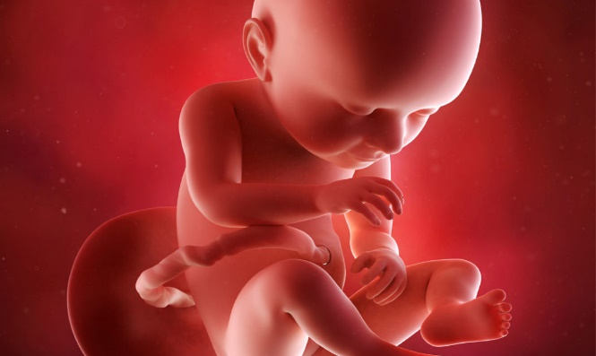
Trydydd tymor (wythnos 29 i 40)
Third trimester (week 29 to 40)
The brain is brimming with rapid development of neurons and wiring.
The brain roughly triples in weight during the last 13 weeks of pregnancy.
The cerebellum (chiefly responsible for motor control) is developing fast.
The cerebral cortex (the part responsible for thinking, remembering and feeling) rapidly develops.
Mae'r ymennydd yn frith o ddatblygiad cyflym niwronau a gwifrau.
Yn fras, mae'r ymennydd yn treblu mewn pwysau yn ystod 13 wythnos olaf beichiogrwydd.
Mae’r cerebelwm (sy'n bennaf gyfrifol am reolaeth echddygol) yn datblygu'n gyflym.
Mae'r cortecs cerebrol (y rhan sy'n gyfrifol am feddwl, cofio a theimlo) yn datblygu'n gyflym.
Notes:
Welsh
Sleid yn ymwneud ag AC 2.2: Camau hollbwysig yn natblygiad niwrolegol a'r ymennydd yn ystod: • y cyfnod cyn geni • plentyndod cynnar • llencyndod • oedolaeth ifanc.
Yn ystod y tymor hwn, gall y babi gicio, ymestyn a gwneud symudiadau gafael.
Gall y system nerfol ganolog gyfeirio symudiadau anadlu rhythmig a rheoli tymheredd y corff.
Gall llygaid y babi agor yn llydan a gallai fod ganddo ben llawn gwallt.
Gall canhwyllau llygaid y babi newid maint mewn ymateb i ysgogiad a achosir gan olau. Mae ei esgyrn yn caledu. Fodd bynnag, mae'r benglog yn parhau i fod yn feddal ac yn hyblyg.
Mae'r babi yn ennill pwysau yn gyflym.
English
Slide relating to AC 2.2: Critical stages in neurological and brain development during: • the pre-birth period • early childhood • adolescence • young adulthood.
In this trimester, the baby can kick, stretch and make grasping movements.
The central nervous system can direct rhythmic breathing movements and control body temperature.
The baby's eyes can open wide and might have a good head of hair.
The baby's pupils can change size in response to a stimulus caused by light. His or her bones are hardening. However, the skull remains soft and flexible.
The baby gains weight quickly.

Slide 11
Datblygiad niwrolegol ac ymennydd yn ystod: plentyndod cynnar, llencyndod ac oedolaeth ifanc:
Neurological and brain development during: early childhood, adolescence and young adulthood:
At birth our brains are only 25% developed.
The brain keeps growing to about 80% of adult size by age 3 and 90% – nearly full grown – by age 5.
The growth in each region of the brain largely depends on receiving stimulation.
This stimulation provides the foundation for learning.
Adeg genedigaeth dim ond 25% o'n hymennydd sydd wedi datblygu.
Mae’r ymennydd yn parhau i dyfu i tua 80% o faint oedolyn erbyn 3 oed a 90% – bron i’w lawn dwf – erbyn 5 oed.
Mae'r twf ym mhob rhan o'r ymennydd yn dibynnu i raddau helaeth ar dderbyn ysgogiad.
Mae'r ysgogiad hwn yn darparu'r sylfaen ar gyfer dysgu.
Notes:
Welsh
Sleid yn ymwneud ag AC 2.2: Camau hollbwysig yn natblygiad niwrolegol a'r ymennydd yn ystod: • y cyfnod cyn geni • plentyndod cynnar • llencyndod • oedolaeth ifanc.
Cyfeiriad: www.firstthingsfirst.org/early-childhood-matters/brain-development/
English
Slide relating to AC 2.2: Critical stages in neurological and brain development during: • the pre-birth period • early childhood • adolescence • young adulthood.
Reference: www.firstthingsfirst.org/early-childhood-matters/brain-development/

Slide 12
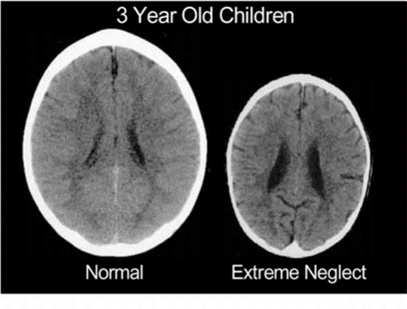
Datblygiad yr ymennydd:
Brain development:
N.B. This image is only available in English
Notes:
Welsh
Sleid yn ymwneud ag AC 2.2: Camau hollbwysig yn natblygiad niwrolegol a'r ymennydd yn ystod: • y cyfnod cyn geni • plentyndod cynnar • llencyndod • oedolaeth ifanc.
Ar gyfer datblygiad iach cylchedau'r ymennydd, mae angen i'r unigolyn gael profiadau iach; gall diffyg y rhain arwain at dan-fanylebu a cham-weirio cylchedau'r ymennydd. Nid oes gan blant a fagwyd mewn lleoliadau sefydliadol yn Rwmania brofiadau sy'n ysgogi twf iach ac felly byddem yn disgwyl gweld “gwallau” dilynol yn natblygiad yr ymennydd yn arwain at ystod o broblemau.
Cyfeiriad: www.ncbi.nlm.nih.gov/pmc/articles/PMC3722610/
English
Slide relating to AC 2.2: Critical stages in neurological and brain development during: • the pre-birth period • early childhood • adolescence • young adulthood.
For healthy development of brain circuits, the individual needs to have healthy experiences; the lack of these may lead to the under specification and mis-wiring of brain circuits. Children raised in institutional settings in Romania lack experiences that stimulate healthy growth and thus we would expect to see consequent “errors” in brain development giving rise to a range of problems.
Reference: www.ncbi.nlm.nih.gov/pmc/articles/PMC3722610/

Slide 13
Datblygiad yr ymennydd: plentyndod cynnar (genedigaeth i 5 oed)
Brain development: early childhood (birth to 5 years)
Gan ddechrau o enedigaeth, mae plant yn datblygu cysylltiadau ymennydd trwy eu profiadau bob dydd. Cânt eu hadeiladu trwy ryngweithio cadarnhaol â'u rhieni a'u gofalwyr a thrwy ddefnyddio eu synhwyrau i ryngweithio â'r byd.
Mae profiadau dyddiol plentyn ifanc yn pennu pa gysylltiadau ymennydd sy'n datblygu a pha rai fydd yn para am oes. Mae maint ac ansawdd y gofal, yr ysgogiad a'r rhyngweithio a gânt yn eu blynyddoedd cynnar yn hollbwysig.
Mae o leiaf miliwn o gysylltiadau niwrol newydd (synapsau) yn cael eu gwneud bob eiliad, yn fwy nag ar unrhyw adeg arall mewn bywyd.
Starting from birth, children develop brain connections through their everyday experiences. They’re built through positive interactions with their parents and caregivers and by using their senses to interact with the world.
A young child’s daily experiences determine which brain connections develop and which will last for a lifetime. The amount and quality of care, stimulation and interaction they receive in their early years is crucial.
At least one million new neural connections (synapses) are made every second, more than at any other time in life.
Notes:
Welsh
Sleid yn ymwneud ag AC 2.2: Camau hollbwysig yn natblygiad niwrolegol a'r ymennydd yn ystod: • y cyfnod cyn geni • plentyndod cynnar • llencyndod • oedolaeth ifanc.
Y blynyddoedd cynnar yw'r cyfle gorau i ymennydd plentyn ddatblygu'r cysylltiadau sydd eu hangen arno i fod yn oedolyn iach, galluog a llwyddiannus. Mae'r cysylltiadau sydd eu hangen ar gyfer llawer o alluoedd lefel uwch pwysig fel cymhelliant, hunan-reoleiddio, datrys problemau a chyfathrebu yn cael eu ffurfio yn y blynyddoedd cynnar hyn - neu heb eu ffurfio. Mae'n llawer anoddach i'r cysylltiadau ymennydd hanfodol hyn gael eu ffurfio yn ddiweddarach mewn bywyd
English
Slide relating to AC 2.2: Critical stages in neurological and brain development during: • the pre-birth period • early childhood • adolescence • young adulthood.
The early years are the best opportunity for a child’s brain to develop the connections they need to be healthy, capable, successful adults. The connections needed for many important, higher-level abilities like motivation, self-regulation, problem solving and communication are formed in these early years – or not formed. It’s much harder for these essential brain connections to be formed later in life

Slide 14


Datblygiad yr ymennydd:
Brain development:
Meddyliwch yn gyflym!
Pa fathau o ffactorau cadarnhaol a negyddol ydych chi'n meddwl sy'n effeithio ar ddatblygiad yr ymennydd?
Quick think!
What types of positive and negative factors do you think affect brain development?
Notes:
Welsh
Sleid yn ymwneud ag AC 2.2: Camau hollbwysig yn natblygiad niwrolegol a'r ymennydd yn ystod:
- y cyfnod cyn geni
- plentyndod cynnar
- llencyndod
- oedolaeth ifanc.
Bydd yr atebion yn eang eu cwmpas, ond dylai dysgwyr fod yn nodi: etifeddiaeth enetig (deallusrwydd, ymwrthedd i salwch ac afiechyd, nodweddion corfforol y rhieni), straen, maeth, anghenion dynol sylfaenol (pyramid Hierarchaeth anghenion Maslow), dylanwadau diwylliannol, ffactorau cymdeithasol ac economaidd, camddefnyddio sylweddau, profiadau niweidiol yn ystod plentyndod, mynediad at addysg ac iechyd, sefydliadoli, mynediad at chwarae a chymdeithasu, cyffwrdd corfforol, cyfathrebu, canmoliaeth (adborth ac atgyfnerthu, y math o ddysgu sy'n cael ei addysgu a'i arsylwi).
English
Slide relating to AC 2.2: Critical stages in neurological and brain development during:
- the pre-birth period
- early childhood
- adolescence
- young adulthood.
The answers will be wide-ranging, but learners should be identifying: genetic inheritance (intelligence, resistance to illness and disease, physical attributes from the parents), stress, nutrition, basic human needs (Maslow’s Hierarchy of needs pyramid), cultural influences, social and economic factors, substance misuse, adverse childhood experiences, access to education and health, institutionalisation, access to play and socialisation, physical touch, communication, praise (feedback & reinforcement, the type of learning that is being taught and observed.

Slide 15
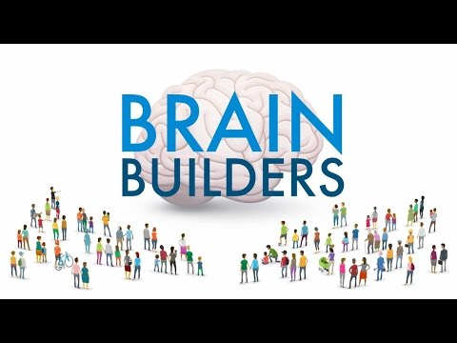
Camau hollbwysig yn natblygiad niwrolegol a'r ymennydd yn ystod:
- cyfnod cyn geni
- plentyndod cynnar
- llencyndod
- oedolaeth ifanc.
Fideo (5 munud)
Critical stages in neurological and brain development during:
- the pre-birth period
- early childhood
- adolescence
- young adulthood.
Video (5 mins)
Notes:
Welsh
Sleid yn ymwneud ag AC 2.2: Camau hollbwysig yn natblygiad niwrolegol a'r ymennydd yn ystod:
• y cyfnod cyn geni
• plentyndod cynnar
• llencyndod
• oedolaeth ifanc.
Fideo (5 munud)
English
Slide relating to AC 2.2: Critical stages in neurological and brain development during:
- the pre-birth period
- early childhood
- adolescence
- young adulthood.
Video (5 mins)

Slide 16
Datblygiad yr ymennydd: llencyndod i oedolaeth gynnar ('Tocio').
Brain development: adolescence to early adulthood (‘Pruning’).
During this phase, an adolescent’s decision-making can be overly influenced by emotions, because their brains rely more on the limbic system (the emotional seat of the brain) than the more rational prefrontal cortex, which has not matured.
This might explain why adolescents are more likely to:
- act on impulse.
misread or misinterpret social cues and emotions.
- get into accidents of all kinds.
- get involved in fights.
engage in dangerous or risky behaviour.
Yn ystod y cyfnod hwn, gall emosiynau y glasoed ddylanwadu'n ormodol ar wneud penderfyniadau, oherwydd bod eu hymennydd yn dibynnu mwy ar y system limbig (ardal emosiynol yr ymennydd) na'r cortecs rhagflaenol mwy rhesymegol, nad yw wedi aeddfedu.
Gallai hyn esbonio pam mae pobl ifanc yn eu harddegau yn fwy tebygol o:
- gweithredu ar ysgogiad.
camddarllen neu gamddehongli ciwiau ac emosiynau cymdeithasol.
- cael damweiniau o bob math.
- cymryd rhan mewn ymladd.
cymryd rhan mewn ymddygiad peryglus neu llawn risg.
Notes:
Welsh
Sleid yn ymwneud ag AC 2.2: Camau hollbwysig yn natblygiad niwrolegol a'r ymennydd yn ystod: • y cyfnod cyn geni • plentyndod cynnar • llencyndod • oedolaeth ifanc.
Mae'r ardal limbig yn bwysig iawn ar gyfer creu cymhelliant. Mae'r ardal limbig a choesyn yr ymennydd yn gweithio gyda'i gilydd i gymell ein hymddygiad ac, yn gyffredinol, mae gan y glasoed lefelau cymhelliant is na phlentyn neu oedolyn. Ar gyfer yr ymarferydd gwasanaethau cymdeithasol, gallai hyn helpu teuluoedd, gofalwyr plant a phobl ifanc, ac asiantaethau eraill, i ddeall nad yw person ifanc o reidrwydd yn ddiog nac yn anodd rhyngweithio ag ef yn fwriadol, ond ei fod yn gweithredu mewn ymateb i ddau ddatblygiad ymennydd pwysig iawn:
1. 'Tocio'. Mae ymennydd y glasoed yn defnyddio (cryfhau) neu'n colli cysylltiadau synaptig yn yr ymennydd, sy'n golygu bod yr ymennydd yn cadw'r hyn sy'n ddefnyddiol yn niwrolegol, ac yn colli cysylltiadau nad oes ganddynt berthnasedd na defnydd mwyach. Mae'n digwydd i arbenigo'r ymennydd i barhau â'r hyn y mae'r glasoed yn ei hoffi, ei fwynhau ac yn ei garu. Mae'r broses hon yn dechrau yn ystod plentyndod cynnar, ond gall barhau i oedolaeth gynnar; y mae ei benderfyniad yn dibynnu ar yr unigolyn.
Ffurfiant Myelin: y byddwn yn edrych arno yn y sleid nesaf.
English
Slide relating to AC 2.2: Critical stages in neurological and brain development during: • the pre-birth period • early childhood • adolescence • young adulthood.
The limbic area is very important for creating motivation. The limbic area and brain stem work together to motivate our behaviour and, generally, adolescent’s have lower motivation levels than a child or adult. For the social services practitioner, this might help families, children and young people’s carers, and other agencies, understand that a young person is not necessarily lazy or being deliberately difficult to interact with, but is acting in response two very important brain developments:
1. ‘Pruning’. The adolescent’s brain is using (strengthening) or losing synaptic connections in the brain, meaning that the brain is retaining what is neurologically useful, and losing connections that no longer have relevance or use. It occurs to specialise the brain to continue what the adolescent likes, enjoys and loves. This process begins in early childhood, but can continue into early adulthood; the determination of which depends on the individual.
2. Myelin Formation: which we will look at in the next slide.

Slide 17
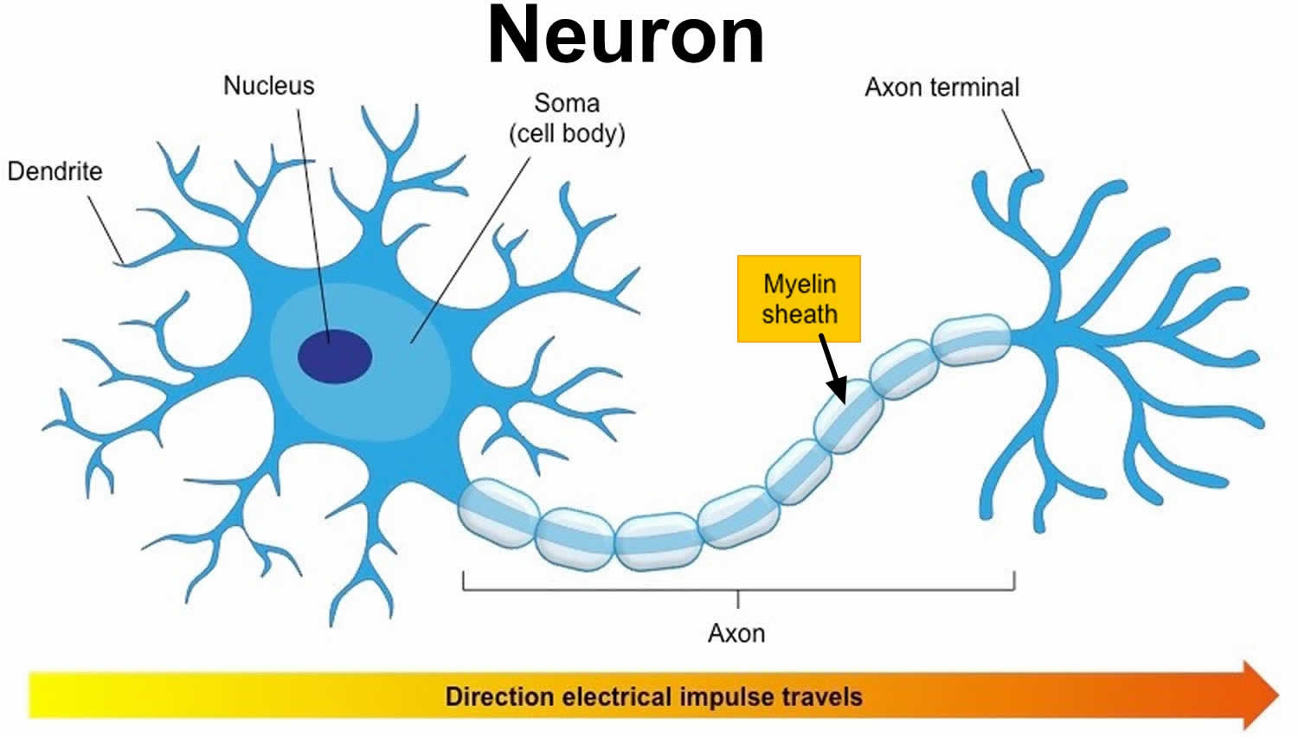
Datblygiad yr ymennydd: (Ffurfiant Myelin).
Brain development: (Myelin Formation).
Myelin is a healthy sheath that surrounds connected neurons. Its purpose is to protect the nerve cells, but also co-ordinate communication. It allows neurons to communicate 3,000 times faster than non-sheathed neurons, resulting in a more efficient brain. The process is known as ‘integration’, and is part of the ‘re-modeling’ of the adolescent brain.
N.B. This image is only available in English
Mae Myelin yn wain iach sy'n amgylchynu niwronau cysylltiedig. Ei ddiben yw amddiffyn y celloedd nerfol, ond mae hefyd yn cydlynu cyfathrebu. Mae'n caniatáu i niwronau gyfathrebu 3,000 gwaith yn gyflymach na niwronau heb eu gorchuddio, gan arwain at ymennydd mwy effeithlon. Gelwir y broses yn 'integreiddio', ac mae'n rhan o 'ail-fodelu' ymennydd y glasoed.
Notes:
Welsh
Sleid yn ymwneud ag AC 2.2: Camau hollbwysig yn natblygiad niwrolegol a'r ymennydd yn ystod:
• y cyfnod cyn geni
• plentyndod cynnar
• llencyndod
• oedolaeth ifanc.
Nod ailfodelu'r ymennydd yn y pen draw yw gwneud ymennydd integredig: hy defnyddio neu golli'r hyn sydd ei angen ai peidio, ac yna gwneud yr hyn a gedwir yn fwy effeithlon.
Cyfeiriad: Dan Siegel - "The Adolescent Brain“ (Youtube). Yn seiliedig ar y llyfr ‘Brainstorm: The Power and Purpose of the Teenage Brain’.
English
Slide relating to AC 2.2: Critical stages in neurological and brain development during:
- the pre-birth period
- early childhood
- adolescence
- young adulthood.
The ultimate goal of brain remodeling is to make an integrated brain: i.e. use or lose what is needed or not, and then make what is kept more efficient.
Reference: Dan Siegel - "The Adolescent Brain“ (Youtube). Based on the book ‘Brainstorm: The Power and Purpose of the Teenage Brain’.

Slide 18
Cerrig Milltir Datblygiadol
Birth to 1 year:
Suck and swallow.
Recognise their mother’s voice and smell.
When held up, try to make stepping movements.
Grasp an object that has touched the palm of their hand.
See faces as fuzzy shapes.
Cry when: hungry, in pain, needs changing or for cuddling.
Developmental Milestones
Genedigaeth i flwydd:
Sugno a llyncu.
Adnabod llais ac arogl ei fam.
Pan fydd yn cael ei ddal i fyny, yn ceisio gwneud symudiadau camu.
Gafael mewn gwrthrych sydd wedi cyffwrdd â chledr ei law.
Gweld wynebau fel siapiau niwlog.
Crio pan: yn newynog, mewn poen, angen ei newid neu i gofleidio.
Notes:
Welsh
Sleid yn ymwneud ag AC 2.2: Camau hollbwysig yn natblygiad niwrolegol a'r ymennydd yn ystod
• y cyfnod cyn geni
• plentyndod cynnar
• llencyndod
• oedolaeth ifanc.
Mae ‘carreg filltir datblygiad’ yn cyfeirio at yr oedran y dylai’r rhan fwyaf o blant fod wedi cyrraedd cyfnod penodol o ddatblygiad, er enghraifft, cerdded ar eu pen eu hunain erbyn 18 mis, neu wenu ar ôl chwe wythnos.
(Nodyn i’r hwylusydd: Gwybodaeth ffynhonnell wedi'i chymryd o - Pearson's, Understanding Children’s Development, (2006).
English
Slide relating to AC 2.2: Critical stages in neurological and brain development during:
- the pre-birth period
- early childhood
- adolescence
- young adulthood.
A ‘milestone of development’ refers to the age at which most children should have reached a certain stage of development, for example, walking alone by 18 months, or smiling at six weeks.
(Note for facilitator: Source information taken from- Pearson's, Understanding Children’s Development, (2006).

Slide 19

Un i dair oed
One to three years
Move around: crawl, stand, shuffle walk, some may run.
Wave ‘bye-bye’ and point with fingers.
Communicate: by babbling or saying two syllable words, such as ‘dada’.
Sit-up alone and feed with fingers.
Know who their main carers are and cry if left with strangers.
Use hands to move objects and drop things on the floor.
See where things are.
Symud o gwmpas: cropian, sefyll, siffrwd cerdded, efallai y bydd rhai yn rhedeg.
Chwifio 'hwyl fawr' a phwyntio gyda'i fysedd.
Cyfathrebu: trwy lefaru neu ddweud gair dwy sillaf, fel 'dada'.
Eistedd ar ei ben ei hun a bwyta gyda'i fysedd.
Gwybod pwy yw ei brif ofalwyr a chrio os cânt eu gadael gyda dieithriaid.
Defnyddio'i ddwylo i symud gwrthrychau a gollwng pethau ar y llawr.
Gweld lle mae pethau.
Notes:
Welsh
Sleid yn ymwneud ag AC 2.2: Camau hollbwysig yn natblygiad niwrolegol a'r ymennydd yn ystod:
• y cyfnod cyn geni
• plentyndod cynnar
• llencyndod
• oedolaeth ifanc.
English
Slide relating to AC 2.2: Critical stages in neurological and brain development during:
- the pre-birth period
- early childhood
- adolescence
- young adulthood.

Slide 20
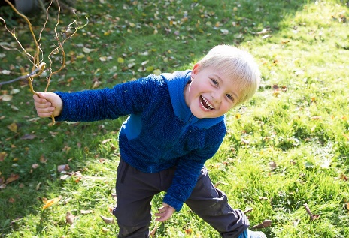
Tair i bump oed
Three to five years
Hops, jumps and runs with ease.
Can dress/ undress with minimal support.
Grasping, climbing and physical co-ordination is well developed.
Shares, smiles and cooperates with peers.
Enjoys playing with others.
Develops respect for feelings.
Has a longer attention span.
Recalls events.
Yn hercian, neidio a rhedeg yn rhwydd.
Yn gallu gwisgo/dadwisgo heb fawr o gefnogaeth.
Mae gafael, dringo a chydsymud corfforol wedi'u datblygu'n dda.
Rhannu, gwenu a chydweithio â chyfoedion.
Yn mwynhau chwarae gydag eraill.
Yn datblygu parch at deimladau.
Yn gallu canolbwyntio am gyfnodau hwy.
Yn cofio digwyddiadau.
Notes:
welsh
Sleid yn ymwneud ag AC 2.2: Camau hollbwysig yn natblygiad niwrolegol a'r ymennydd yn ystod:
• y cyfnod cyn geni
• plentyndod cynnar
• llencyndod
• oedolaeth ifanc.
* Mae datblygiadau iaith yn cynnwys:
- yn siarad mewn brawddegau ac yn defnyddio llawer o eiriau gwahanol
- yn ateb cwestiynau syml
- yn gofyn llawer o gwestiynau
- yn adrodd straeon
- yn mwynhau siarad ac efallai yn hoffi arbrofi gyda geiriau newydd
- cymryd rhan mewn sgyrsiau
- yn mwynhau jôcs, rhigymau a straeon
- yn arddel ei hun gyda geiriau
English
Slide relating to AC 2.2: Critical stages in neurological and brain development during:
- the pre-birth period
- early childhood
- adolescence
- young adulthood.
* Language developments include:
- speaks in sentences and use many different words
- answers simple questions
- asks many questions
- tells stories
- enjoys talking and may like to experiment with new words
- takes part in conversations
- enjoys jokes, rhymes and stories
- will assert self with words

Slide 21

Pum i ddeuddeg oed: Datblygiad corfforol
Five to twelve years: Physical development
During this period, children grow more slowly than in early childhood. Some of the changes that occur are:
- they grow 2 to 3 inches a year.
- their legs become longer.
- their bodies become slimmer.
- the size and strength of the muscles increases.
- the muscles become more toned as children are very active at this stage.
- children double their physical strength during this period.
Yn ystod y cyfnod hwn, mae plant yn tyfu'n arafach nag yn ystod plentyndod cynnar. Rhai o’r newidiadau sy’n digwydd yw:
- maen nhw'n tyfu 2 i 3 modfedd y flwyddyn.
- mae eu coesau'n dod yn hirach.
- mae eu cyrff yn mynd yn deneuach.
- mae maint a chryfder y cyhyrau yn cynyddu.
- mae'r cyhyrau'n dod yn fwy amlwg gan fod plant yn actif iawn yn y cyfnod hwn.
- mae plant yn dyblu eu cryfder corfforol yn ystod y cyfnod hwn.
Notes:
Welsh
Sleid yn ymwneud ag AC 2.2: Camau hollbwysig yn natblygiad niwrolegol a'r ymennydd yn ystod:
• y cyfnod cyn geni
• plentyndod cynnar
• llencyndod
• oedolaeth ifanc.
Ffynhonnell: Resources.hwb.wales.gov.uk
English
Slide relating to AC 2.2: Critical stages in neurological and brain development during:
- the pre-birth period
- early childhood
- adolescence
- young adulthood.
Source: Resources.hwb.wales.gov.uk

Slide 22
Pump i ddeuddeg oed: Datblygiad deallusol
Five to twelve years: Intellectual development
Mae’r rhan fwyaf o blant yn chwilfrydig iawn am y byd y maent yn byw ynddo ac yn mwynhau dysgu. Mae datblygiad deallusol yn ymwneud â dysgu a sgiliau meddwl. Rhai o’r agweddau pwysig yw:
- gallu llafar.
- sgiliau datrys problemau.
- y gallu i ddysgu ac addasu i brofiadau bywyd bob dydd.
Mae cof yn agwedd bwysig ar ddysgu. Yn ystod y cyfnod hwn mae'r cof hirdymor yn gwella. Mae hyn yn golygu y gall plant gofio mwy o wybodaeth a defnyddio'r wybodaeth hon mewn amrywiaeth o ffyrdd.
Most children are very curious about the world that they live in and enjoy learning. Intellectual development is concerned with learning and mental skills. Some of the important aspects are:
- verbal ability.
- problem solving skills.
- ability to learn and adapt to experiences of everyday life.
Memory is an important aspect of learning. During this time long term memory improves. This means that children can remember more information and can use this knowledge in a variety of ways.
Notes:
Welsh
Sleid yn ymwneud ag AC 2.2: Camau hollbwysig yn natblygiad niwrolegol a'r ymennydd yn ystod:
• y cyfnod cyn geni
• plentyndod cynnar
• llencyndod
• oedolaeth ifanc.
Ffynhonnell: Resources.hwb.wales.gov.uk
English
Slide relating to AC 2.2: Critical stages in neurological and brain development during: •
- the pre-birth period
- early childhood
- adolescence
- young adulthood.
Source: Resources.hwb.wales.gov.uk

Slide 23
Pum i ddeuddeg mlynedd: Datblygiad cymdeithasol-emosiynol
Five to twelve years: Socio-emotional development
Yn yr agwedd hon ar ddatblygiad, mae dau brif faes i feddwl amdanynt:
- yr hunan.
- rhywedd.
Mae plant yn ceisio gwneud synnwyr o'u byd a'u lle ynddo. Er mwyn gwneud hyn, rhaid bod ganddyn nhw rywfaint o ddealltwriaeth o'r hunan. Yn ystod y cyfnod hwn o ddatblygiad, daw plant yn fwy ymwybodol o'u hunan fewnol. Ar yr un pryd, maen nhw'n dod yn fwy ymwybodol o bobl eraill a'r ffaith bod ganddyn nhw hefyd feddyliau a theimladau mewnol. Mae hyn yn cael ei adnabod fel datblygiad yr hunan-gysyniad - hy maent yn dechrau gwybod pwy ydynt fel unigolyn. Mae cysylltiad agos rhwng hyn a hunan-barch: pa mor hapus, neu fel arall, y maent yn teimlo ynddynt eu hunain.
In this aspect of development, there are two main areas to think about:
- the self.
- gender.
Children are trying to make sense of their world and their place in it. In order to do this, they must have some understanding of the self. During this stage of development, children become more aware of their internal self. At the same time, they become more aware of other people and the fact that they too have inner thoughts and feelings. This is known as the development of the self-concept - i.e., they start to know who they are as an individual. This is closely linked to self-esteem: how happy, or otherwise, they feel within themselves.
Notes:
Welsh
• y cyfnod cyn geni
• plentyndod cynnar
• llencyndod
• oedolaeth ifanc.
Ffynhonnell: Resources.hwb.wales.gov.uk
English
Slide relating to AC 2.2: Critical stages in neurological and brain development during:
- the pre-birth period
- early childhood
- adolescence
- young adulthood.
Source: Resources.hwb.wales.gov.uk

Slide 24
Datblygiad y glasoed a phobl ifanc: cyffredinol.
Adolescent & young people’s development: general.
Mae hwn yn gyfnod o lawer o newidiadau corfforol, meddyliol, emosiynol a chymdeithasol. Mae hormonau'n newid wrth i'r glasoed ddechrau. Mae'r rhan fwyaf o fechgyn yn tyfu blew wyneb a phiwbig ac mae eu lleisiau'n dyfnhau. Mae'r rhan fwyaf o ferched yn tyfu gwallt piwbig a bronnau ac yn dechrau eu misglwyf.
Yn yr oedran hwn, mae pobl ifanc yn eu harddegau yn gwneud mwy o'u dewisiadau eu hunain am ffrindiau, chwaraeon, astudio, ac ysgol. Maent yn dod yn fwy annibynnol, gyda'u personoliaeth a'u diddordebau eu hunain, er bod rhieni'n dal yn bwysig iawn.
This is a time of many physical, mental, emotional, and social changes. Hormones change as puberty begins. Most boys grow facial and pubic hair, and their voices deepen. Most girls grow pubic hair and breasts and start their period.
At this age, teens make more of their own choices about friends, sports, studying, and school. They become more independent, with their own personality and interests, although parents are still very important.
Notes:
Welsh
Sleid yn ymwneud ag AC 2.2: Camau hollbwysig yn natblygiad niwrolegol a'r ymennydd yn ystod:
• y cyfnod cyn geni
• plentyndod cynnar
• llencyndod
• oedolaeth ifanc.
Cerrig milltir corfforol
Mae'r gwahaniaeth mewn twf rhwng bechgyn a merched yn amlwg iawn yn yr oedran hwn. Ac mae gwahaniaeth mawr mewn cerrig milltir corfforol ymhlith plant unigol hefyd. Mae bechgyn yn cyrraedd yr oedran pan fyddant yn dechrau tyfu'n gyflym, tra bod merched yn dechrau arafu.
Erbyn diwedd yr ysgol uwchradd, mae llawer o ferched yn debygol o fod wedi tyfu mor dal ag y byddan nhw. Ar y llaw arall, mae bechgyn yn aml yn dal i dyfu ac ennill cryfder cyhyrau.
Mae llawer o ddisgyblion ysgol uwchradd:
Ag archwaeth mawr
Angen mwy o gwsg a gallant fod yn gysglyd yn yr ysgol
Yn meddu ar y cydlyniad gweledol-gofodol i farnu pellter a chyflymder ac ymateb yn gyflym wrth ddysgu gyrru
Yn fwy ystwyth â chydsymud da, gan ei gwneud hi'n haws gwneud pethau fel teipio ar fysellfwrdd neu adeiladu prosiectau cymhleth (Efallai na fydd rhai pobl ifanc yn eu harddegau â chydsymud da, serch hynny, oherwydd eu bod yn tyfu mor gyflym).
english
Slide relating to AC 2.2: Critical stages in neurological and brain development during:
- the pre-birth period
- early childhood
- adolescence
- young adulthood.
Physical milestones
The difference in growth between boys and girls is very noticeable at this age. And there’s a big difference in physical milestones among individual kids, too. Boys are hitting the age when they start to grow rapidly, while girls are just starting to slow down.
By the end of high school, many girls are likely to have grown as tall as they’re going to be. Boys, on the other hand, often are still growing and gaining muscle strength.
Many high-schoolers:
Have a big appetite
Need more sleep and may be sleepy in school
Have the visual-spatial coordination to judge distance and speed and react quickly when learning to drive
Are more agile and coordinated, making it easier to do things like type on a keyboard or build complex projects (Some teens may be uncoordinated, though, because they’re growing so quickly.

Slide 25
Datblygiad y glasoed a phobl ifanc: Newidiadau emosiynol/cymdeithasol
Adolescent & young people’s development: Emotional/Social changes
Dangos mwy o bryder am ddelwedd corff, edrychiad, a dillad.
Canolbwyntio arnynt eu hunain; mynd yn ôl ac ymlaen rhwng disgwyliadau uchel a diffyg hyder.
Profi fwy o hwyliau gwael.
Dangos mwy o ddiddordeb a dylanwad gan grŵp cyfoedion.
Mynegi llai o anwyldeb tuag at rieni; weithiau gallant ymddangos yn anghwrtais neu'n fyr eu tymer.
Teimlo straen gwaith ysgol mwy heriol.
Datblygu problemau bwyta.
Teimlo llawer o dristwch neu iselder, a all arwain at raddau gwael yn yr ysgol, defnydd o alcohol neu gyffuriau, rhyw anniogel, a phroblemau eraill.
Show more concern about body image, looks, and clothes.
Focus on themselves; going back and forth between high expectations and lack of confidence.
Experience more moodiness.
Show more interest in and influence by peer group.
Express less affection toward parents; sometimes might seem rude or short-tempered.
Feel stress from more challenging schoolwork.
Develop eating problems.
Feel a lot of sadness or depression, which can lead to poor grades at school, alcohol or drug use, unsafe sex, and other problems.
Notes:
Welsh
Sleid yn ymwneud ag AC 2.2: Camau hollbwysig yn natblygiad niwrolegol a'r ymennydd yn ystod:
• y cyfnod cyn geni
• plentyndod cynnar
• llencyndod
• oedolaeth ifanc.
English
Slide relating to AC 2.2: Critical stages in neurological and brain development during:
- the pre-birth period
- early childhood
- adolescence
- young adulthood.

Slide 26
Datblygiad y glasoed a phobl ifanc: gwybyddiaeth
Adolescent & young people’s development: cognition
Meddu ar fwy o allu i feddwl yn gymhleth.
Gallu mynegi teimladau yn well trwy siarad.
Datblygu ymdeimlad cryfach o dda a drwg.
Dangos gallu cynyddol i resymu, gwneud dyfaliadau addysgiadol, a gwahaniaeth rhwng ffeithiau a phethau anwir
Dechrau meddwl yn fwy haniaethol, gan gymharu yr hyn yw gyda'r hyn a allai fod.
Deall canlyniadau gweithredoedd.
Meddwl am ffyrdd o ddelio â sefyllfaoedd damcaniaethol a'u llunio.
Dechrau gosod eu nodau eu hunain ar gyfer y dyfodol.
Have more ability for complex thought.
Be better able to express feelings through talking.
Develop a stronger sense of right and wrong.
Show an increasing ability to reason, make educated guesses, and sort fact from fiction
Start thinking more abstractly, comparing what is to what could be.
Understand the consequences of actions.
Think about and come up with ways to deal with hypothetical situations.
Begin to set their own goals for the future.
Notes:
Welsh
Sleid yn ymwneud ag AC 2.2: Camau hollbwysig yn natblygiad niwrolegol a'r ymennydd yn ystod:
• y cyfnod cyn geni
• plentyndod cynnar
• llencyndod
• oedolaeth ifanc.
Cerrig milltir gwybyddol
Yng nghanol a diwedd yr arddegau, mae plant yn dechrau meddwl nid yn unig am eu bywydau eu hunain, ond hefyd mwy am sut mae'r byd i gyd yn gweithio. Mae’r newid hwnnw’n broses raddol.
English
Slide relating to AC 2.2: Critical stages in neurological and brain development during:
- the pre-birth period
- early childhood
- adolescence
- young adulthood.
Cognitive milestones
In the mid- to late-teenage years, kids start thinking not just about their own lives, but also more about how the whole world works. That change is a gradual process.

Slide 27
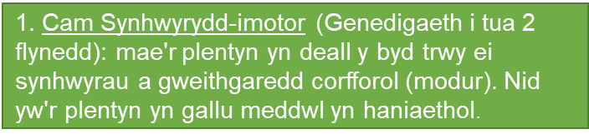
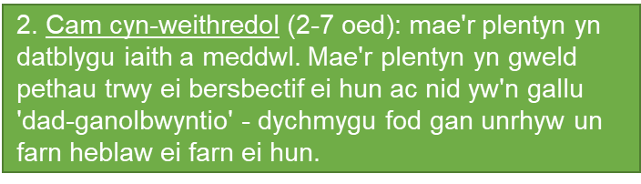
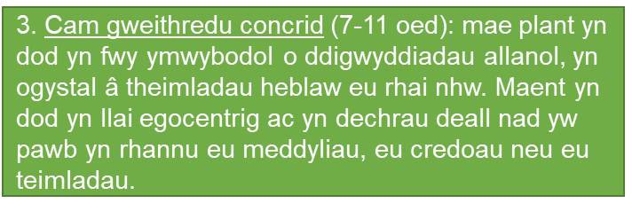
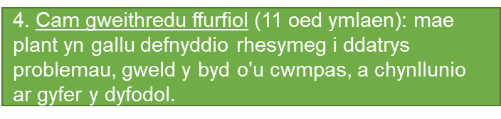
Datblygiad gwybyddol (damcaniaeth Piaget).
Cognitive development (Piaget’s theory).
Mae damcaniaeth Piaget yn rhagdybio pedwar cam datblygiadol:
11. Cam fforol (modur). Nid yw'r plentyn yn gallu meddwl yn haniaethol.
Piaget’s theory postulates four developmental stages:
1. Sensorimotor Stage (Birth to approx. 2 years): the child understands the world through its senses and physical (motor) activity. The child is incapable of abstract thought.
2. Pre-operational stage (2-7 years): the child develops language and thought. The child sees things through their own perspective and is unable to ‘de-centre’- imagine that anyone has opinion other than their own.
3. Concrete operational stage (7-11 years): children become more aware of external events, as well as feelings other than their own. They become less egocentric and begin to understand that not everyone shares their thoughts, beliefs, or feelings.
4. Formal operational stage (11 years onwards): children are able to use logic to solve problems, view the world around them, and plan for the future.
Notes:
Welsh
Sleid yn ymwneud ag AC 2.2: Camau hollbwysig yn natblygiad niwrolegol a'r ymennydd yn ystod:
• y cyfnod cyn geni
• plentyndod cynnar
• llencyndod
• oedolaeth ifanc.
Meddwl haniaethol: cynrychioli problem yn feddyliol a thrin syniadau yn eich meddwl. Er enghraifft, datrys y broblem'3 + 3' yn eich pen yn hytrach na defnyddio cownteri.
Dad-ganolbwyntio: Y gallu i symud o un system ddosbarthu i'r llall. Er enghraifft, nid yw gwrthrych bellach yn cael ei farnu yn ôl ei briodweddau allanol, megis uchder, ond yn ôl ei briodweddau mewnol megis màs.
Roedd Jean Piaget (1896-1980) o’r farn bod plant yn datblygu’n ddeallusol o ganlyniad i brofiadau anffurfiol gyda’u hamgylchedd – cymharol ddibwys yw cyfarwyddyd gan eraill. Mae angen i'w rhyngweithio â'r amgylchedd ddarparu heriau deallusol er mwyn i ddatblygiad ddigwydd. Treuliodd flynyddoedd lawer yn ymchwilio i'r ffordd yr oedd plant i'w gweld yn symud ymlaen fesul cam - o ran eu gallu i ddefnyddio gwybodaeth ac i brosesu a threfnu gwybodaeth. Roedd ganddo ddiddordeb arbennig yn natblygiad y gallu i:
Meddwl yn rhesymegol.
Rhesymu.
Datrys problemau.
Mae damcaniaeth Piaget yn awgrymu na all plentyn symud o un cyfnod i'r llall oni bai bod pwynt aeddfedu biolegol wedi'i gyrraedd.
English
Slide relating to AC 2.2: Critical stages in neurological and brain development during:
- the pre-birth period
- early childhood
- adolescence
- young adulthood.
Abstract thought: representing a problem mentally and manipulating ideas in one’s mind. For example, solving the problem’3 + 3’ in one’s head rather than using counters.
De-centre: The ability to move from one classification system to another. For example, an object is no longer judged by its external properties, such as height, but by its internal properties such as mass.
Jean Piaget (1896-1980) held the view that children develop intellectually as a result of informal experiences with their environment- instruction from others is relatively unimportant. Their interactions with the environment need to provide intellectual challenges for development to take place. He spent many years researching the way in which children seemed to move forward in stages- in terms of their ability to use knowledge and to process and organize information. He was especially interested in the development of the ability to:
Think logically.
Reason.
Solve problems.
Piaget’s theory suggests that a child cannot move from one stage to another unless a biological maturation point has been reached.

Slide 28
Damcaniaeth dysgu cymdeithasol - Bandura
Social learning theory- Bandura
Sylw
Attention
Sylw
Cadw
Retention
Atgynhyrchu
Reproduction
Cymhelliad
Motivation
Notes:
Welsh
Sleid yn ymwneud ag AC 2.2: Camau hollbwysig yn natblygiad niwrolegol a'r ymennydd yn ystod:
• y cyfnod cyn geni
• plentyndod cynnar
• llencyndod
• oedolaeth ifanc.
O'i ymchwil lluniodd Bandura bedair egwyddor dysgu cymdeithasol.
Sylw: Ni allwn ddysgu os nad ydym yn canolbwyntio ar y dasg. Os ydym yn gweld rhywbeth fel rhywbeth newydd neu wahanol mewn rhyw ffordd, rydym yn fwy tebygol o'i wneud yn ganolbwynt ein sylw. Mae cyd-destunau cymdeithasol yn helpu i atgyfnerthu'r canfyddiadau hyn
Cadw: Dysgwn trwy fewnoli gwybodaeth yn ein hatgofion. Cofiwn y wybodaeth honno’n ddiweddarach pan fydd gofyn i ni ymateb i sefyllfa sy’n debyg i’r sefyllfa y dysgon ni’r wybodaeth ynddi gyntaf.
Atgynhyrchu: Rydym yn atgynhyrchu gwybodaeth a ddysgwyd eisoes (ymddygiad, sgiliau, gwybodaeth) pan fo angen. Fodd bynnag, mae ymarfer trwy ymarfer meddyliol a chorfforol yn aml yn gwella ein hymatebion.
Cymhelliant: Mae angen i ni gael ein cymell i wneud unrhyw beth. Yn aml mae’r cymhelliant hwnnw’n deillio o sylwi ar rywun arall yn cael ei wobrwyo neu ei gosbi am rywbeth y mae wedi’i wneud neu ei ddweud. Mae hyn fel arfer yn ein cymell yn nes ymlaen i wneud, neu osgoi gwneud, yr un peth.
Mae modelu cymdeithasol yn ddull addysgiadol pwerus iawn. Os yw plant yn gweld canlyniadau cadarnhaol o fath arbennig o ymddygiad, maent yn fwy tebygol o ailadrodd yr ymddygiad hwnnw eu hunain. I'r gwrthwyneb, os mai canlyniadau negyddol yw'r canlyniad, maent yn llai tebygol o gyflawni'r ymddygiad hwnnw. Mae cyd-destunau newydd ac unigryw yn aml yn dal sylw myfyrwyr, a gallant sefyll allan yn y cof.
Mae myfyrwyr wedi'u cymell yn fwy i dalu sylw os gwelant eraill o'u cwmpas hefyd yn talu sylw. Cymhwysiad arall llai amlwg o'r ddamcaniaeth hon yw annog myfyrwyr i ddatblygu eu hunan-effeithiolrwydd unigol trwy adeiladu hyder ac adborth adeiladol, cysyniad sydd wedi'i wreiddio mewn theori dysgu cymdeithasol.
English
Slide relating to AC 2.2: Critical stages in neurological and brain development during:
- the pre-birth period
- early childhood
- adolescence
- young adulthood.
From his research Bandura formulated four principles of social learning.
Attention: We cannot learn if we are not focused on the task. If we see something as being novel or different in some way, we are more likely to make it the focus of their attention. Social contexts help to reinforce these perceptions
Retention: We learn by internalizing information in our memories. We recall that information later when we are required to respond to a situation that is similar the situation within which we first learned the information.
Reproduction: We reproduce previously learned information (behaviour, skills, knowledge) when required. However, practice through mental and physical rehearsal often improves our responses.
Motivation: We need to be motivated to do anything. Often that motivation originates from our observation of someone else being rewarded or punished for something they have done or said. This usually motivates us later to do, or avoid doing, the same thing.
Social modelling is a very powerful method of education. If children see positive consequences from a particular type of behaviour, they are more likely to repeat that behaviour themselves. Conversely, if negative consequences are the result, they are less likely to perform that behaviour. Novel and unique contexts often capture students’ attention, and can stand out in the memory.
Students are more motivated to pay attention if they see others around them also paying attention. Another less obvious application of this theory is to encourage students to develop their individual self efficacy through confidence building and constructive feedback, a concept that is rooted in social learning theory.

